Slide 1
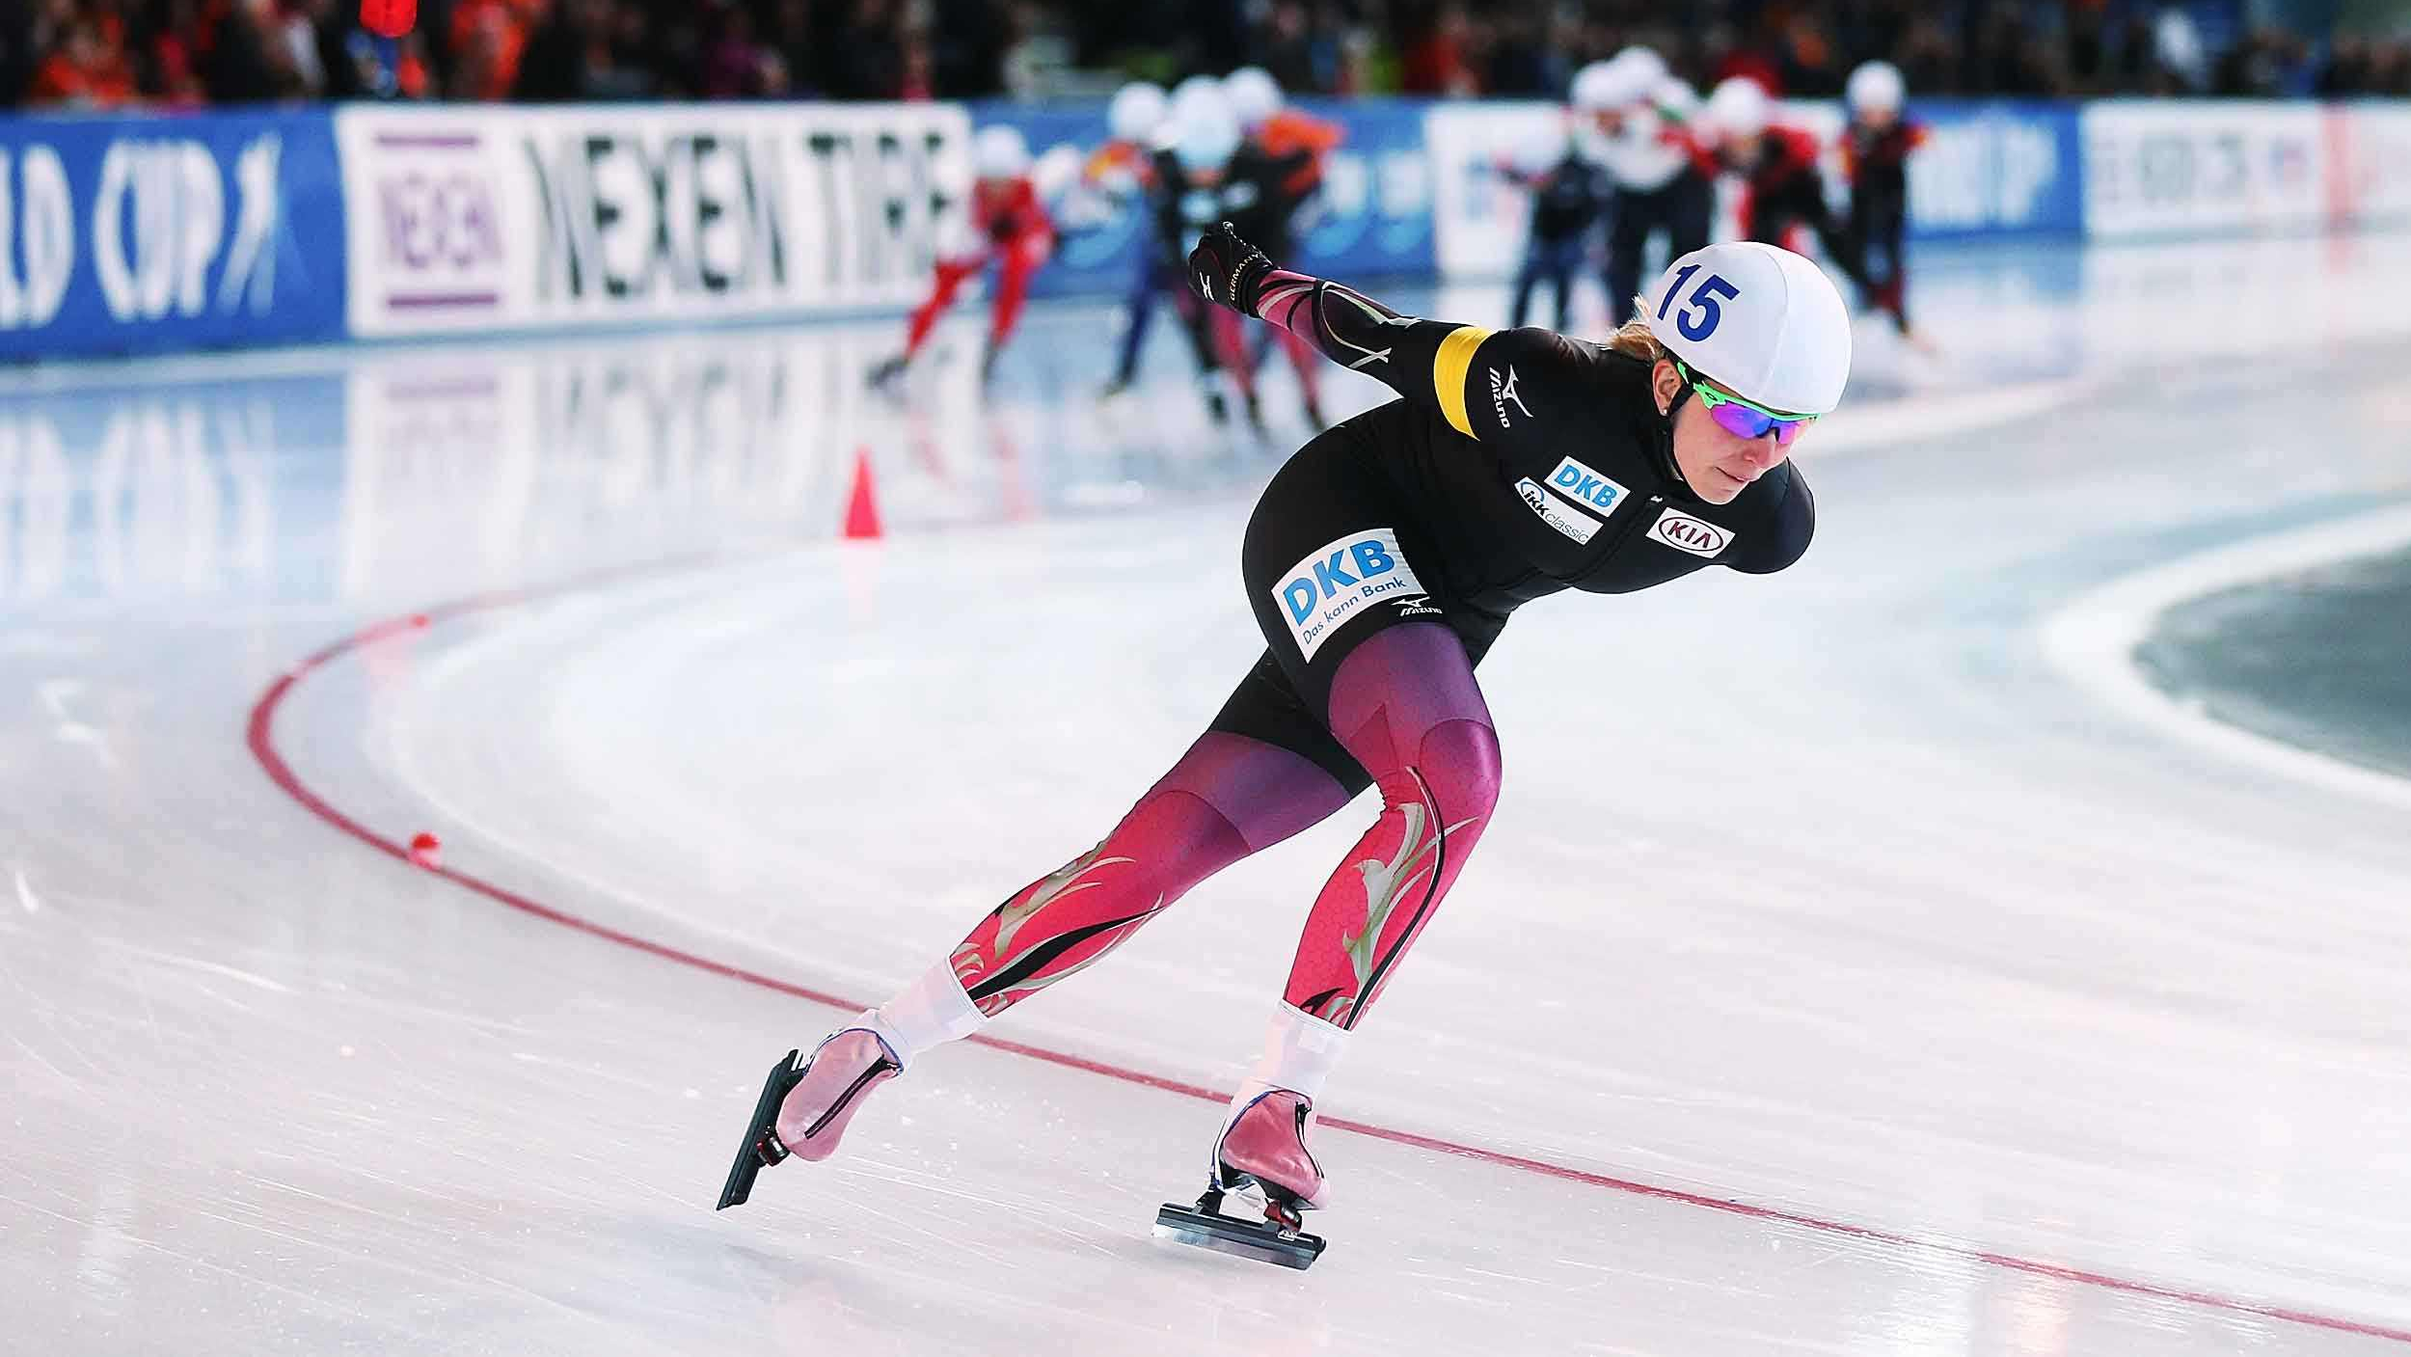
第三章 相互作用
3 摩擦力

Slide 2
[学习目标]
1.知道摩擦力的定义及分类.
2.理解静摩擦力和滑动摩擦力的产生条件.
3.会判断摩擦力的方向及计算摩擦力的大小.
4.了解最大静摩擦力的概念.

Slide 3
内容索引
自主预习
预习新知 夯实基础
重点探究
启迪思维 探究重点
达标检测
检测评价 达标过关
物理生活与建模
“功”“过”各半的摩擦力

Slide 4
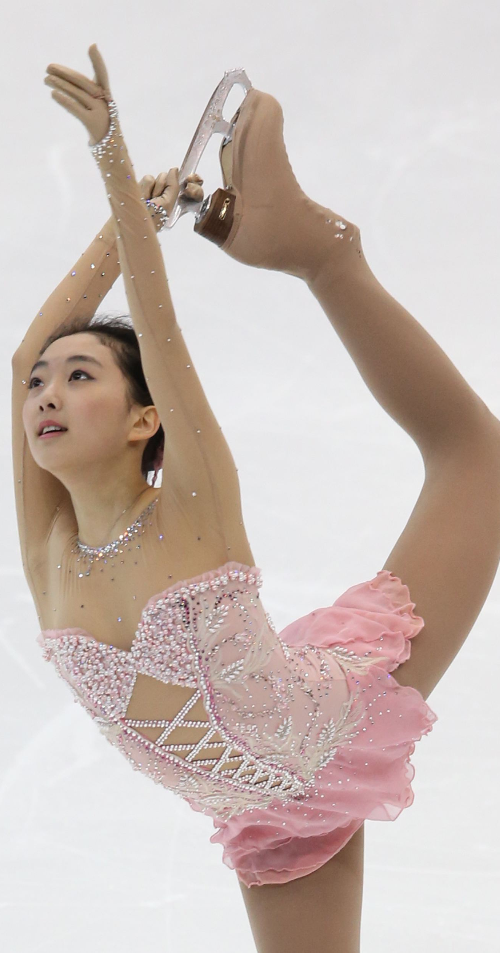
自主预习

Slide 5
一、摩擦力
1.定义：两个相互接触的物体，当它们发生 或具有________
时，就会在接触面上产生阻碍 或 的力.
2.分类： 摩擦力、 摩擦力和滚动摩擦力.
相对运动
相对运动
的趋势
相对运动
相对运动趋势
静
滑动

Slide 6
二、静摩擦力
1.定义：两个物体之间只有 ，而没有 时，产生的摩擦力叫做静摩擦力.
2.方向：总是沿着 ，并且跟物体相对运动趋势的方向 .
3.最大静摩擦力：静摩擦力有一个最大值F_{fmax}，在数值上等于物体刚要产生 时所需要的沿相对运动趋势方向的外力.
4.静摩擦力的大小：两物体间实际发生的静摩擦力F_{f}在 与 之间，
即 .
相对运动趋势
相对运动
接触面
相反
相对运动
0
F_{fmax}
0<F_{f}≤F_{fmax}

Slide 7
三、滑动摩擦力
1.定义：当一个物体在另一个物体表面滑动的时候，会受到另一个物体
它滑动的力，这种力叫做滑动摩擦力.
2.方向
总是沿着接触面，并且跟物体的 的方向相反.
3.大小
滑动摩擦力的大小跟压力成 .
公式： ，μ为动摩擦因数，它的数值跟相互接触的两个物体的材料和接触面的情况 (填“有关”或“无关”).
阻碍
相对运动
正比
F＝μF_{N}
有关

Slide 8
[即学即用]
1.判断下列说法的正误.
(1)有相对运动或有相对运动趋势的物体间一定有摩擦力.( )
(2)一个静止的物体也可能受到滑动摩擦力.( )
(3)摩擦力的方向一定与接触面的压力方向垂直.( )
(4)摩擦力的方向不可能与物体的运动方向相同.( )
(5)物体所受的滑动摩擦力与物体的重力成正比.( )
×
√
√
×
×
答案

Slide 9
2.已知木箱重200 N，木箱与水平桌面间的动摩擦因数为0.2，当木箱在水平桌面上以10 m/s的速度运动时，木箱所受桌面的摩擦力大小为___ N；当木箱以15 m/s的速度运动时，木箱所受摩擦力大小为___ N；当在该木箱上放一相同的木箱，两箱一起以10 m/s的速度运动时，下面木箱所受桌面的摩擦力大小为____ N.
40
40
80
答案

Slide 10
重点探究

Slide 11
一、静摩擦力
[导学探究]
把木块放在水平桌面上，用弹簧测力计沿水平方向向右拉木块，如图1所示.
图1
当测力计的示数为1 N时，木块没有动；逐渐增大拉力到2 N 时，木块仍静止；继续增大拉力到4 N时，木块开始移动，此时拉力突然变小到3.8 N，此后木块匀速运动，拉力保持3.8 N不变.

Slide 12
(1)木块受到的拉力为1 N时，有相对桌面运动的趋势但没有运动，说明什么呢？
答案 说明桌面对木块施加了一个与拉力方向相反、大小也为1 N的力，这个力就是桌面对木块的静摩擦力.
(2)随着外力的增大，静摩擦力有什么变化？
答案 静摩擦力的大小随着外力的增大而增大，但有一个最大值.
答案

Slide 13
[知识深化]
1.静摩擦力的产生条件
(1)两物体直接接触且相互挤压(即有弹力).
(2)接触面粗糙.
(3)两物体间有相对运动趋势.
2.静摩擦力的方向
与相对运动趋势方向相反，与物体运动方向无直接关系，既可与运动方向相同，也可与运动方向相反或成某一夹角.

Slide 14
3.静摩擦力的大小
(1)范围：0＜F_{f}≤F_{fmax}.
(2)计算：物体匀速直线运动或静止时，根据二力平衡条件求解.
(3)静摩擦力大小与正压力无关，最大静摩擦力与正压力成正比.

Slide 15
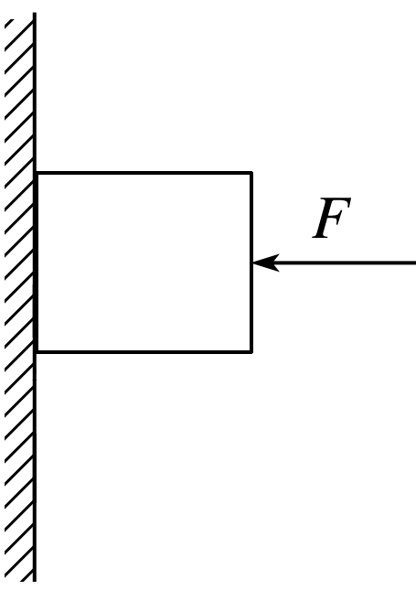
例1 (多选)如图2所示，一质量为m的木块靠在粗糙的
竖直墙壁上，且受到水平力F的作用，下列说法正确的是
A.若木块静止，则木块受到的静摩擦力大小等于mg，
方向竖直向上
B.若木块静止，当F增大时，木块受到的静摩擦力随之
增大
C.若木块静止，当F增大时，最大静摩擦力随之增大
D.若开始时木块静止，当撤去F，木块沿墙壁下滑时，木块不受摩擦力
作用
√
图2
√
√
解析
答案

Slide 16
解析 若木块静止，则木块受到的静摩擦力与mg平衡，大小为mg，方向竖直向上，故A正确，B错误；
最大静摩擦力与正压力成正比，故C正确；
当撤去F时，墙壁与木块间无弹力，则木块不受摩擦力作用，故D正确.

Slide 17
规律总结
1.静摩擦力的方向与相对运动趋势的方向相反，与运动方向可能相同，也可能相反.
2.静摩擦力发生在相对静止的两物体之间，受静摩擦力作用的物体不一定是静止的，运动的物体也可能受静摩擦力作用.
3.物体静止或匀速直线运动时，静摩擦力的大小可由平衡条件求得.

Slide 18
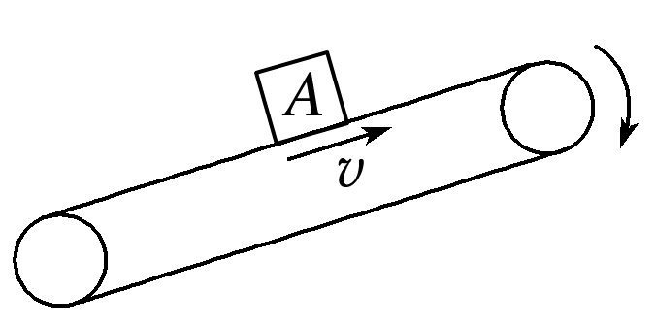
针对训练1 如图3所示，物体A随倾斜传送带一起斜向上做匀速直线运动.则：
图3
(1)物体A受到____(填“静”或“滑动”)摩擦力作用.
(2)摩擦力的方向为_____________.
(3)此摩擦力为____(填“动”或“阻”)力.
静
沿传送带向上
动
答案

Slide 19
二、滑动摩擦力
[导学探究]
1.按如图4所示实验装置做一做：用力拉动木板，使之在桌面上滑动.
(1)木块受到的摩擦力大小和弹簧测力计示数有什么关系？
图4
答案 相等
(2)在木块上添加重物，增大木块对木板的压力时，摩擦力如何变化？
答案 增大
(3)在木板上铺一块较粗糙的毛巾，摩擦力如何变化？
答案 增大
答案

Slide 20
2.(1)如图5所示，B的速度v₂大于A的速度v₁，画出A、B所受滑动摩擦力的方向.(水平地面光滑)
图5
答案 如图所示
(2)滑动摩擦力总是阻碍物体的运动吗？
答案 滑动摩擦力一定阻碍物体的相对运动，但与物体的运动方向可能相同，也可能相反，即滑动摩擦力可能是阻力，也可能是动力.
答案

Slide 21
[知识深化]
1.滑动摩擦力的产生条件
(1)两物体直接接触且相互挤压(即有弹力).
(2)接触面粗糙.
(3)两物体间有相对运动.
2.滑动摩擦力的方向
与相对运动方向相反，与物体的运动方向无直接关系，与物体的运动方向可能相同，也可能相反.

Slide 22
3.滑动摩擦力的大小
由公式F＝μF_{N}计算(也可以由二力平衡来求解)
(1)F_{N}是两个相接触的物体间的压力，它不一定等于重力，F_{N}的大小可以与重力G大小相等，也可以不等.
(2)动摩擦因数μ的大小由接触面的材料和接触面的粗糙程度决定，与F_{N}无关.
(3)滑动摩擦力的大小与接触面的面积无关，与物体间相对运动速度的大小无关.

Slide 23
例2 下列有关滑动摩擦力的说法中，正确的是
A.有压力一定有滑动摩擦力
B.有滑动摩擦力一定有压力
C.滑动摩擦力方向一定与物体的运动方向相反
D.只有运动物体才受滑动摩擦力
√
解析 产生滑动摩擦力的条件有三个：正压力(相互接触且挤压)、接触面粗糙、发生相对滑动，缺一不可.由产生条件可知，A错误，B正确.
滑动摩擦力方向与物体相对运动方向相反，C错误.
滑动摩擦力发生于相对滑动的两物体之间，两个物体中可能有一个相对地面是静止的，故D错误.
解析
答案

Slide 24
三、摩擦力大小的计算
1.静摩擦力大小的计算
静摩擦力随外力的变化而变化，范围在0到最大静摩擦力F_{fmax}之间，因此不能由公式F_{f}＝μF_{N}求解.静摩擦力的大小根据物体受力平衡的条件来求解.
2.滑动摩擦力大小的计算
(1)公式法：根据F_{f}＝μF_{N}计算.
①根据物体的受力情况，求出正压力F_{N}.
②根据F_{f}＝μF_{N}求出滑动摩擦力.
(2)二力平衡法：物体处于平衡状态(匀速直线运动或静止)时，根据二力平衡的条件求解.

Slide 25
例3 如图6所示，一重为40 N的木块原来静止在水平桌面上，某瞬间在水平方向上同时受到两个方向相反的力F₁、F₂的作用，其中F₁＝13 N，F₂＝6 N.已知木块与桌面间的动摩擦因数为0.2，设最大静摩擦力等于滑动摩擦力，求：
(1)木块所受的摩擦力的大小和方向；
图6
答案 7 N 水平向左
解析 当木块运动时受到的滑动摩擦力为F_{滑}＝μF_{N}＝μG＝0.2×40 N＝8 N，故木块受到桌面的最大静摩擦力为8 N.
加上F₁、F₂后，F₁和F₂相当于一个方向向右的力F＝F₁－F₂＝7 N.由于F小于最大静摩擦力，故木块处于静止状态，则木块受到桌面静摩擦力的作用，大小为7 N，方向水平向左.
解析
答案

Slide 26
(2)只将F₁撤去，木块受到的摩擦力的大小和方向；
答案 6 N 水平向右
解析 将F₁撤去后，由于F₂小于最大静摩擦力，故木块仍然保持静止.由二力平衡知识知，木块受到的静摩擦力大小等于F₂，即大小为6 N，方向水平向右.
(3)若撤去的力不是F₁而是F₂，求木块受到的摩擦力的大小和方向.
答案 8 N 水平向左
解析 撤去F₂后，由于F₁大于最大静摩擦力，则木块受到的摩擦力为滑动摩擦力，大小为8 N，方向水平向左.
解析
答案

Slide 27
针对训练2 水平桌面上有一个重200 N的物体，与桌面间的动摩擦因数为0.2，当依次用15 N、30 N、80 N的水平力拉此物体时，物体受到的摩擦力依次为(设最大静摩擦力等于滑动摩擦力)
A.15 N、30 N、40 N B.15 N、30 N、80 N
C.0、0、40 N D.15 N、40 N、40 N
√
解析 物体与桌面间的最大静摩擦力F_{fmax}＝μF_{N}＝0.2×200 N＝40 N.
拉力为15 N、30 N时，物体静止，根据二力平衡知，静摩擦力大小分别为15 N、30 N；当拉力为80 N时，物体滑动，受滑动摩擦力，大小F_{f}＝μF_{N}＝0.2×200 N＝40 N，选项A正确.
解析
答案

Slide 28
达标检测

Slide 29
1.(对静摩擦力的理解)关于静摩擦力，下列说法中正确的是
A.受静摩擦力作用的物体一定是静止的
B.静摩擦力总是阻力
C.静摩擦力的方向跟物体间相对运动趋势的方向相反
D.两个物体之间的静摩擦力总是一个定值
√
解析 静摩擦力产生在两个相对静止的物体之间，但物体可以是运动的，所以A错误；
静摩擦力的作用是阻碍物体间的相对运动趋势，方向与物体间相对运动趋势的方向相反，但可能与运动方向相同，所以B错误，C正确；
两物体间静摩擦力的大小由平行于接触面的外力决定，因此D错误.
1
2
3
4
解析
答案

Slide 30
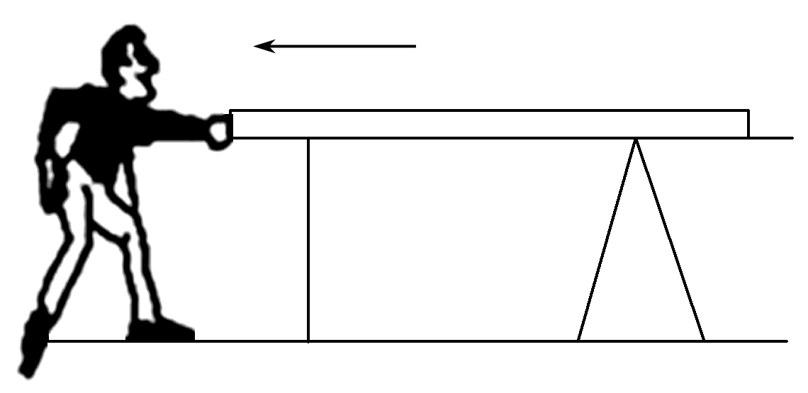
2.(对滑动摩擦力的理解)装修工人在搬运材料时施加一个水平拉力将其从水平台面上拖出，如图7所示，则在匀速拖出的过程中(材料重心未离开桌面边缘)
图7
A.材料与平台之间的接触面积逐渐减小，摩擦力逐渐减小
B.材料与平台之间的接触面积逐渐减小，拉力逐渐减小
C.平台对材料的支持力逐渐减小，摩擦力逐渐减小
D.材料与平台之间的动摩擦因数不变，支持力也不变，因而工人的拉力
也不变
√
1
2
3
4
解析
答案

Slide 31
解析 匀速拉动的过程只能持续到重心离开台面的瞬间，材料的重心在台面上，故材料对台面的压力不变，故材料受到的支持力不变，C错误；
而在拉动过程中动摩擦因数不变，由F＝μF_{N}可知摩擦力是不变的，A、B错误；
因为材料做匀速直线运动，摩擦力不变，所以工人的拉力是不变的，D正确.
1
2
3
4

Slide 32
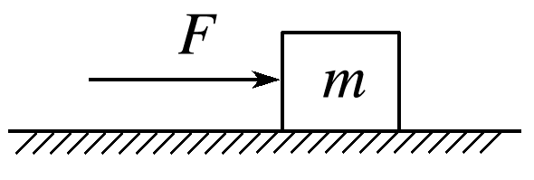
3.(静摩擦力的大小)如图8所示，质量为m的木块放在粗糙的水平地面上，木块与地面间的动摩擦因数为0.5，水平推力F作用于木块上，但未把木块推动，则在选项图中反映木块受到的静摩擦力F_{f}随水平推力F变化的关系图线是
图8
√
解析 推而未动，故摩擦力F_{f}＝F，所以A正确.
1
2
3
4
解析
答案

Slide 33
4.(滑动摩擦力的大小及计算)质量为3.0 kg的空木箱，放置在水平地面上，沿水平方向施加拉力，当拉力F₁＝8.0 N时，木箱静止；当拉力F₂＝10.3 N时，木箱做匀速运动，(g取9.8 N/kg)求：
(1)木箱与地面间的动摩擦因数；
答案 0.35
1
2
3
4
解析
答案

Slide 34
解析 当拉力F₂＝10.3 N时，木箱匀速运动，木箱水平方向受到拉力F₂和滑动摩擦力F_{f1}，根据二力平衡条件有：F_{f1}＝F₂＝10.3 N
木箱放在水平地面上，则有木箱对地面压力大小等于木箱的重力，即F_{N}＝mg
根据滑动摩擦力公式F_{f}＝μF_{N}，则木箱与地面间的动摩擦因数为
1
2
3
4

Slide 35
(2)木箱在8.0 N的拉力作用下受到的摩擦力的大小；
答案 8.0 N
解析 当拉力F₁＝8.0 N时，木箱静止，木箱水平方向所受到的静摩擦力F_{f2}与F₁是一对平衡力，则有：F_{f2}＝F₁＝8.0 N.
(3)木箱在12.0 N水平拉力作用下，受到的摩擦力的大小.
答案 10.3 N
解析 当拉力F₃＝12.0 N时，木箱将在地面上滑动，此时木箱所受到的摩擦力为滑动摩擦力.由第(1)问可以知道，F_{f3}＝F_{f1}＝10.3 N.
1
2
3
4
解析
答案

Slide 36
“功”“过”各半的摩擦力

Slide 37
1.生活中的摩擦力
摩擦力在我们的生活中无处不在.踢出去的足球会慢慢停下来，是由于受到摩擦力的作用.用力推一辆汽车，没有推动，也是由于摩擦力的作用.火车头对车厢的拉力来源于火车车轮和铁轨之间的摩擦力.传送带把货物运往高处的过程中，货物受到一个沿斜面向上的静摩擦力的作用，以阻碍货物向下滑的运动趋势.

Slide 38
2.摩擦力的利与弊
人走路要利用鞋底与地面间的摩擦，为了增大摩擦，鞋底上有凹凸不平的花纹，使接触面粗糙些.要使制动后的汽车快点停下来，就要利用轮胎与地面间的摩擦力，下雪天路滑，摩擦力小，刹车时不容易停住，因而发生交通事故.为了减少这类事故的发生，人们在轮胎上弄了凹凸不平的花纹，在下雪时还在马路上撒上灰渣，以增大摩擦，防止车子打滑.以上都是有益摩擦对人们的帮助，所以我们要合理利用并要想办法增大这些有益摩擦.

Slide 39
事物都是一分为二的，有时候摩擦力也确实给我们增加了一些麻烦，如在现代汽车中，20%的功率要用来克服摩擦；飞机上的活塞式发动机因摩擦损耗的功率要占10%，就是最先进的涡轮喷气发动机也要为克服摩擦损耗2%的功率.因此，减小这些摩擦所带来的损耗，是我们需要一直研究的问题.
由以上可以看出，摩擦力可能是物体运动的阻力，也可能是物体运动的动力.上述足球运动过程中受到的摩擦力是足球运动的阻力，而传送带将货物运到高处的过程中，货物受到的摩擦力便是货物运动的动力.

Slide 40
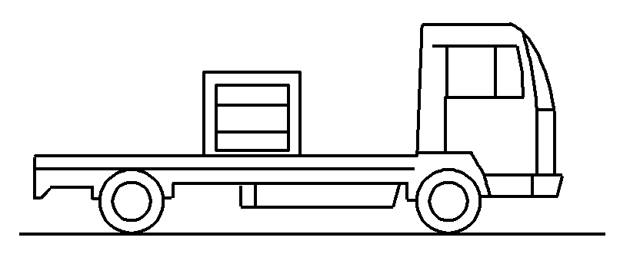
典题 如图9所示，在平直公路上有一辆汽车，车厢中装有一木箱.试判断下列情况中，木箱所受摩擦力的方向，并说明摩擦力是动力还是阻力.
图9
(1)汽车由静止加速运动时(木箱和车厢无相对滑动)；
答案 木箱受到向前的静摩擦力，动力
解析 木箱随汽车一起由静止加速运动时，假设二者的接触面是光滑的，木箱将相对于汽车向后滑动，实际上两者无相对滑动，说明木箱有相对汽车向后滑动的趋势，所以木箱受到向前的静摩擦力，是木箱运动的动力.
解析
答案

Slide 41
(2)汽车刹车时(二者无相对滑动)；
答案 木箱受到向后的静摩擦力，阻力
解析 汽车刹车时，速度减小，假设木箱与汽车的接触面是光滑的，则木箱将相对于汽车向前滑动，实际木箱没有滑动，说明有相对汽车向前滑动的趋势，所以木箱受到向后的静摩擦力，是木箱运动的阻力.
(3)汽车匀速运动时(二者无相对滑动)；
答案 木箱与汽车间没有摩擦力
解析 木箱随汽车一起匀速运动时，二者无相对滑动，也无相对滑动趋势，木箱与汽车间没有摩擦力.
解析
答案

Slide 42
(4)汽车刹车，木箱在车上向前滑动时；
答案 木箱受到向后的滑动摩擦力，阻力
解析 汽车刹车，木箱相对汽车向前滑动，所以木箱受到向后的滑动摩擦力，是木箱运动的阻力.
(5)汽车在匀速行驶过程中突然加速，木箱在车上滑动时.
答案 木箱受到向前的滑动摩擦力，动力
解析 汽车在匀速行驶过程中突然加速，木箱相对汽车向后滑动，所以木箱受到向前的滑动摩擦力，是木箱运动的动力.
解析
答案

Slide 43
本课结束
更多精彩内容请登录：www.91taoke.com

